Slide 1

Notes:
COPYRIGHT: Sian Thompson

Slide 2
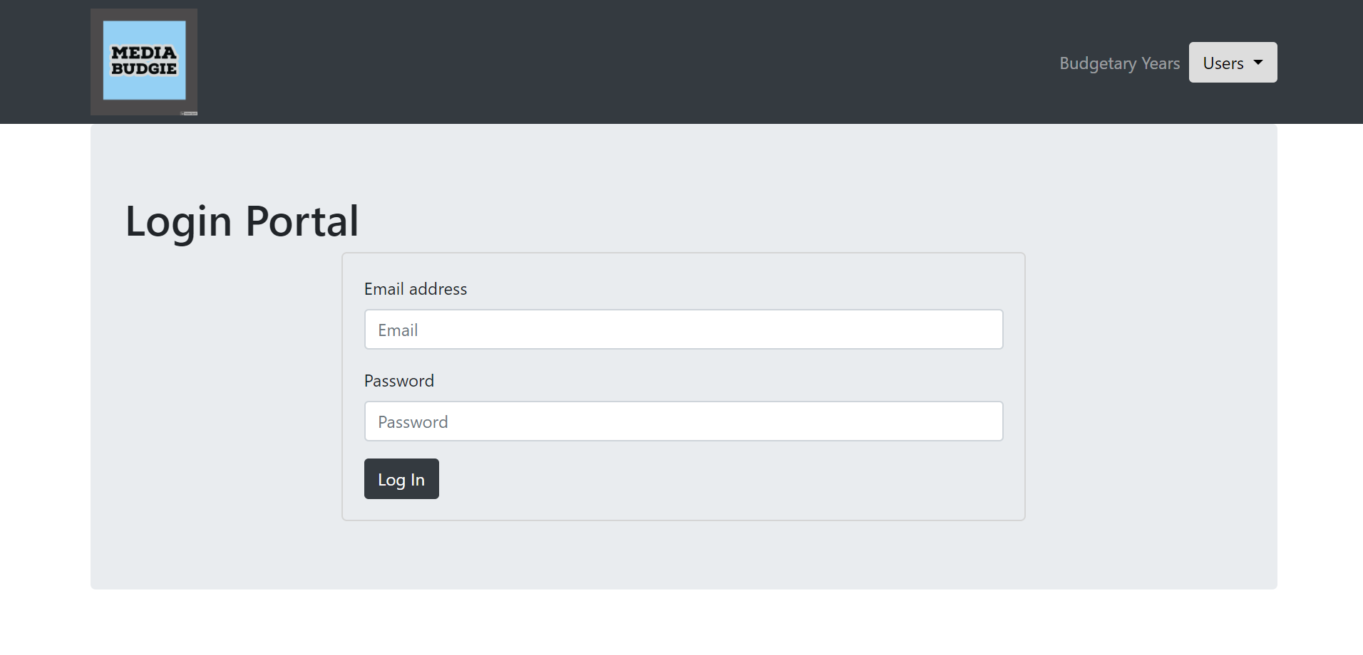
Notes:
COPYRIGHT: Sian Thompson

Slide 3

Notes:
COPYRIGHT: Sian Thompson

Slide 4

Notes:
COPYRIGHT: Sian Thompson

Slide 5
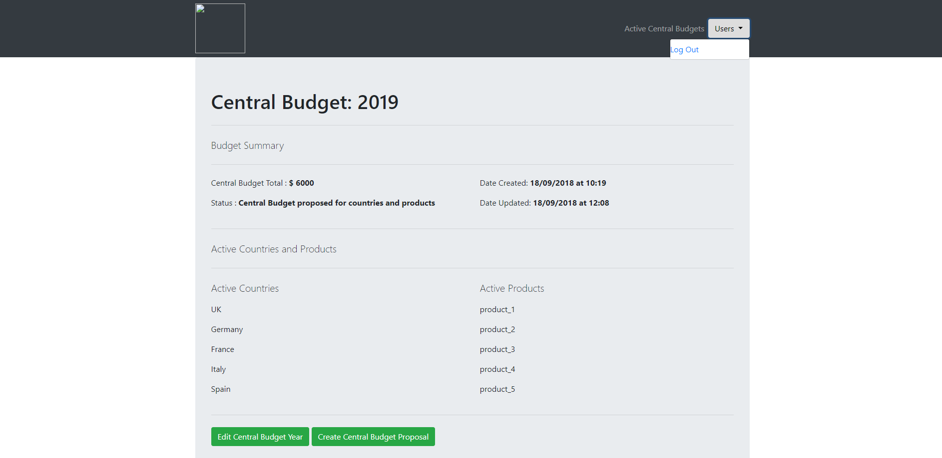
Notes:
COPYRIGHT: Sian Thompson

Slide 6
Notes:
COPYRIGHT: Sian Thompson

Slide 7
Notes:
COPYRIGHT: Sian Thompson

Slide 8
Notes:
COPYRIGHT: Sian Thompson

Slide 9

Notes:
COPYRIGHT: Sian Thompson

Slide 10

Notes:
COPYRIGHT: Sian Thompson

Slide 11

Notes:
COPYRIGHT: Sian Thompson

Slide 12

Notes:
COPYRIGHT: Sian Thompson

Slide 13
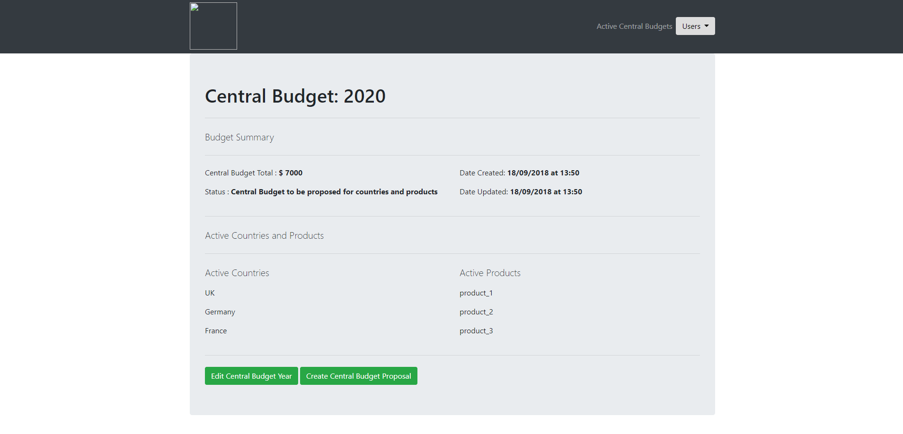
Notes:
COPYRIGHT: Sian Thompson

Slide 14

Notes:
COPYRIGHT: Sian Thompson

Slide 15

Notes:
COPYRIGHT: Sian Thompson

